Slide 1
Министерство образования, науки и молодёжной политики
Краснодарского края
Государственное автономное профессиональное
образовательное учреждение Краснодарского края
«Лабинский аграрный техникум»
Отчет
о реализации проекта (КИП-2016)
за 2019 год
«Модель сетевого взаимодействия «школа-техникум-предприятие» в рамках создания профориентационного аграрного кластера»

Slide 2
Элементы инновационной образовательной программы
Предмет:
Формирование профессиональной направленности обучающихся в рамках программы «школа – техникум – предприятие»
Цель программы:
Создание условий для координации потребностей предприятий региона в кадрах определенного уровня профессиональной подготовки и возможность каждого обучающегося освоить определённый уровень профессии и специальности в рамках единой кластерной среды
Задачи программы:
Выявление основных компонентов модели интеграции профессионального и общего образования при организации системы аграрного кластера в Лабинском и близлежащих районов, определить их преемственность и взаимосвязь

Slide 3
Модель сетевого взаимодействия «школа-техникум-предприятие» в рамках создания профориентационного аграрного кластера
Участники сетевого взаимодействия
Предприятия аграрного кластера Лабинского района
Управление образования Лабинского, Мостовского районов
Социально-экономическое
но
ПРОСТРАНСТВО
Центр занятости населения
ЦЕНТР ПРОФЕССИОНАЛЬНОЙ ОРИЕНТАЦИИ И СОДЕЙСТВИЯ ТРУДОУСТРОЙСТВУ ВЫПУСКНИКОВ
Школы
Высшие образовательные учреждения
Эколого-биологический центр
г. Лабинска
Зарегистрированный союз «АграрКонтакте Интернациональ»
г.Штутгарт (Германия)
ПРОСТРАНСТВО
Дома детского творчества
г. Лабинска, п. Мостовского и ст. Ярославской
Информационно-
технологическое

Slide 4
Соответствие задачам федеральной и региональной образовательной политики
Социально-экономическое пространство
IV ступень
Эффективное трудоустройство
III ступень
Базовый уровень СПО+ДПО
II ступень
НПО + ДПО
Социально-экономическое пространство
I ступень
Предпрофильное образование
(7-9кл.)

Slide 5
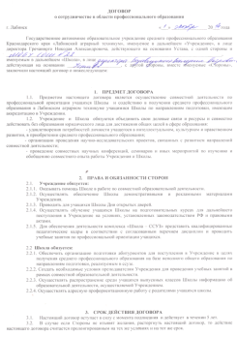
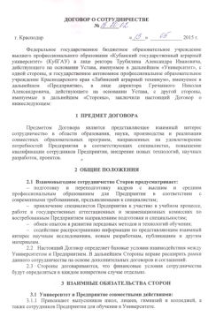
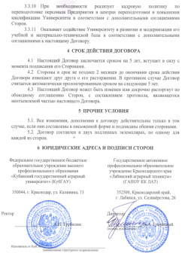
Заключение
3-х сторонних договоров
«Предприятие АПК - ГАПОУ КК ЛАТ - Родители школьников»

Slide 6
Организация сетевого взаимодействия
Договора о сетевом взаимодействии:
Договор о сотрудничестве в сфере профессионального образования и подготовки кадров ООО «Управляющая компания Агрохолдинг «Кубань», Усть-Лабинский район – генеральный директор Рогозин Леонид Викторович
Договор о сотрудничестве в сфере профессионального образования и подготовки кадров
АО фирма «Агрокомплекс» им. Н.И. Ткачева (ст. Выселки Краснодарский край) - генеральный директор Хворостина Евгений Николаевич
Договор о сотрудничестве в сфере профессионального образования и подготовки кадров ООО АФ «Сельхозобъединение-Галан» (ст. Константиновская, Курганинский район) – генеральный директор Галенко Николай Петрович

Slide 7
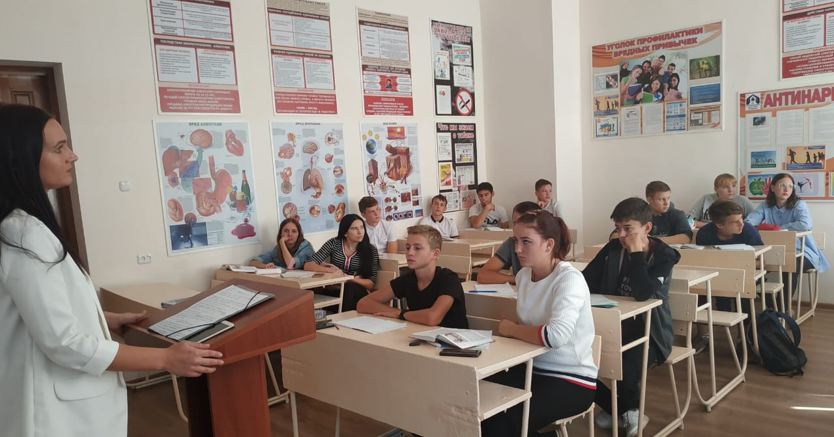
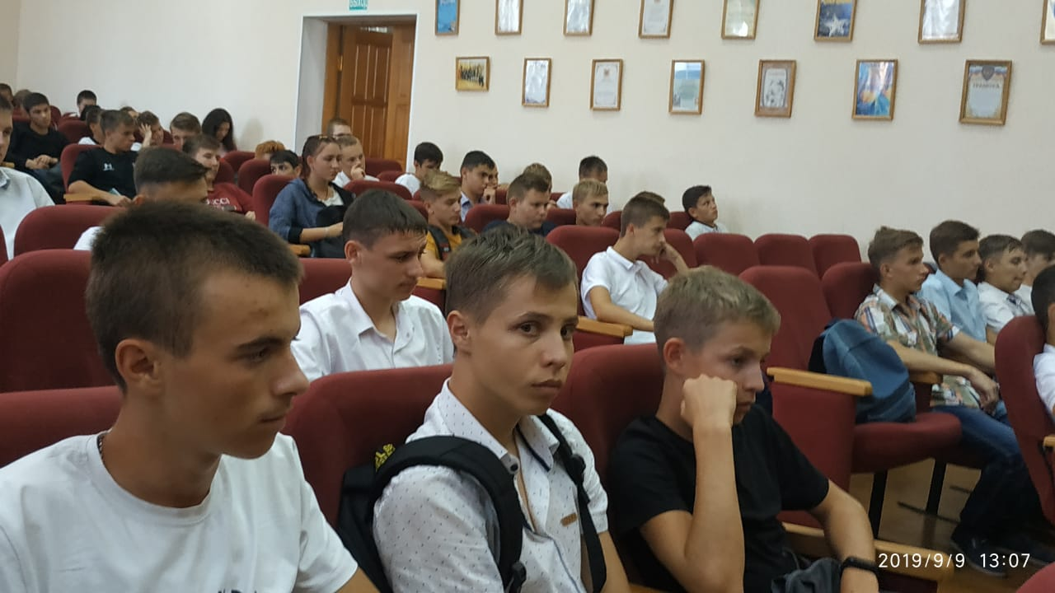
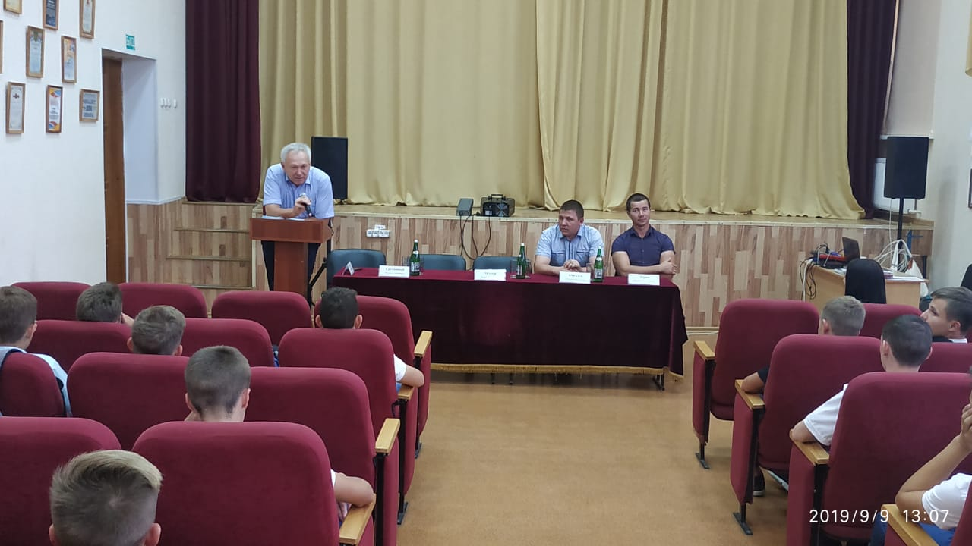
Результаты деятельности КИП
Сетевое взаимодействие
«МАОУ СОШ № 13,14,15
-ГАПОУ КК ЛАТ
- предприятие ООО «Сельхозобъединение-Галан» Курганинского района»
День открытых дверей для работодателей и школьников

Slide 8
Инновационность
МОДЕЛЬ ИННОВАЦИОННОЙ СИСТЕМЫ
«ШКОЛА-ТЕХНИКУМ-ПРЕДПРИЯТИЕ»
I подсистема
II подсистема
III подсистема
Подсистема допрофессиональной подготовки старшеклассников и поступающих школьников на ступени допрофессиональной подготовки
Подсистема профессиональной подготовки на всех ступенях обучения. Сопровождение профессионального развития обучающихся
Подсистема профориентации выпускников техникума.
Работа по вопросам занятости и трудоустройству
СОЦИАЛЬНО-ЭКОНОМИЧЕСКОЕ ПРОСТРАНСТВО
РЫНОК ТРУДА И ОБРАЗОВАТЕЛЬНЫХ УСЛУГ В РАМКАХ
АГРАРНОГО КЛАСТЕРА

Slide 9
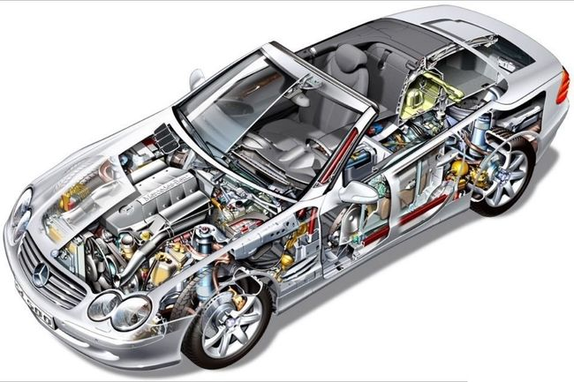
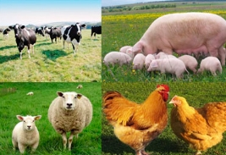
Программа элективного курса
«Агротехнологические
и информационные технологии в сельском хозяйстве»
Растениеводство
Информационные технологии
Устройство автомобилей
Животноводство

Slide 10
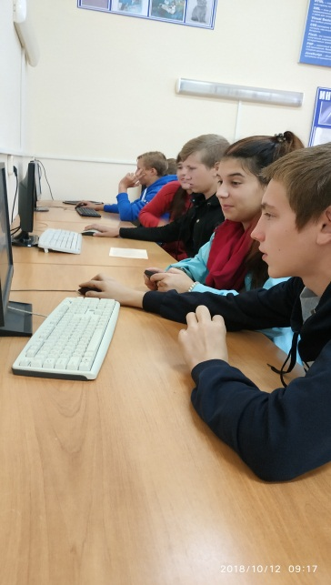
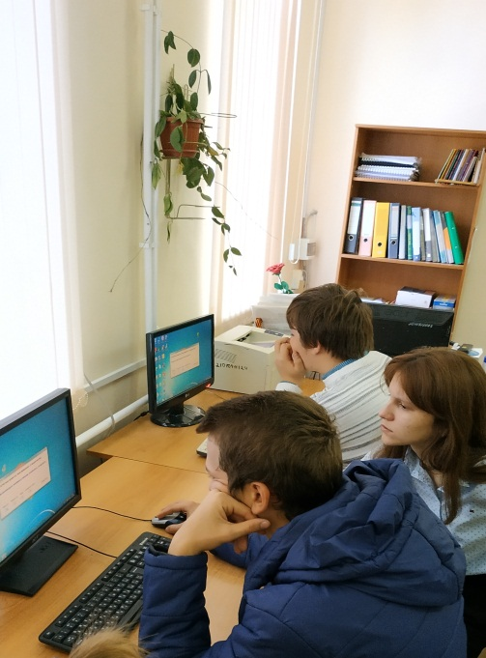
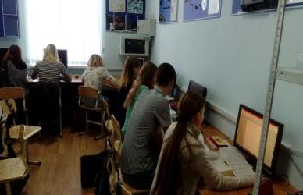
Внедрение интернет – технологий и электронных средств в практику профориентационной работы
Профтестирование
школьников

Slide 11
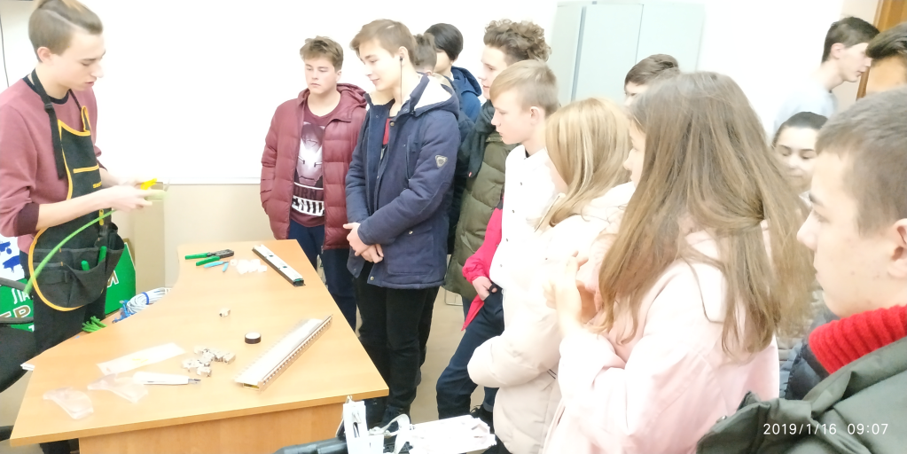
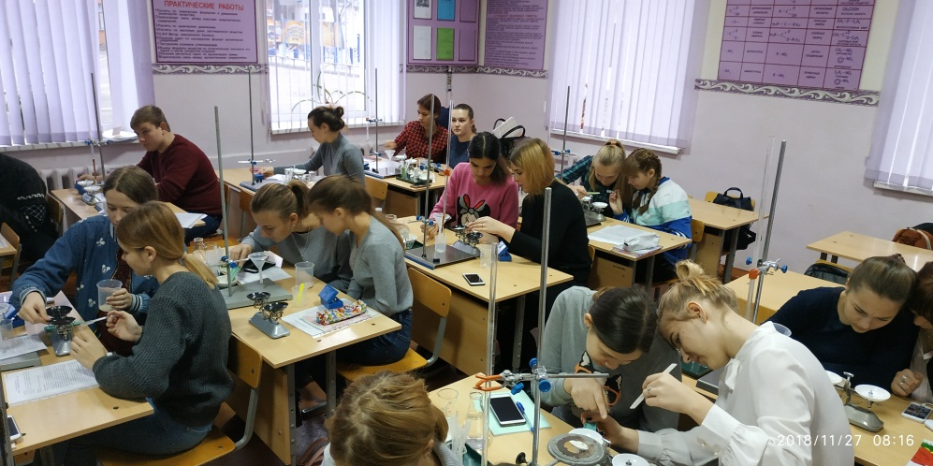
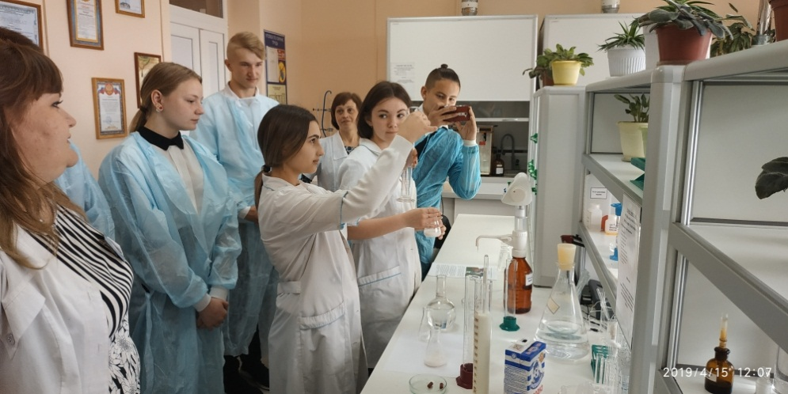
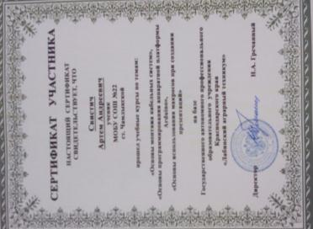
Реализация
программы элективного курса «Агротехпрофи»

Slide 12
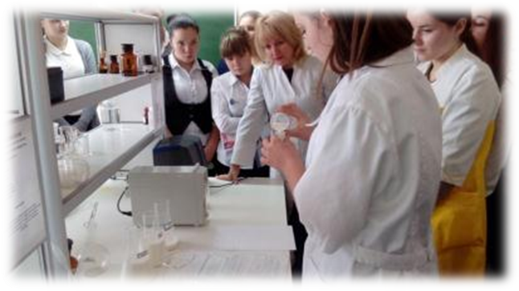
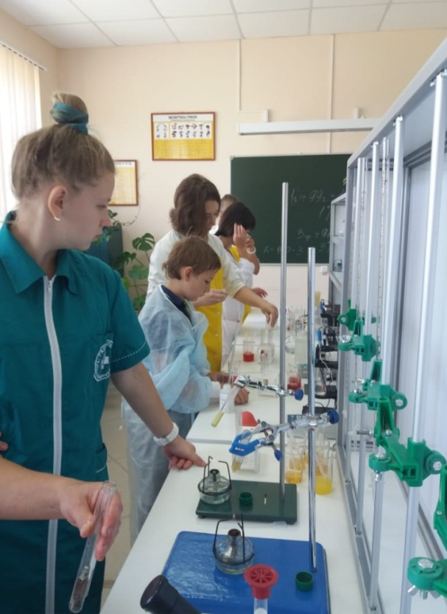
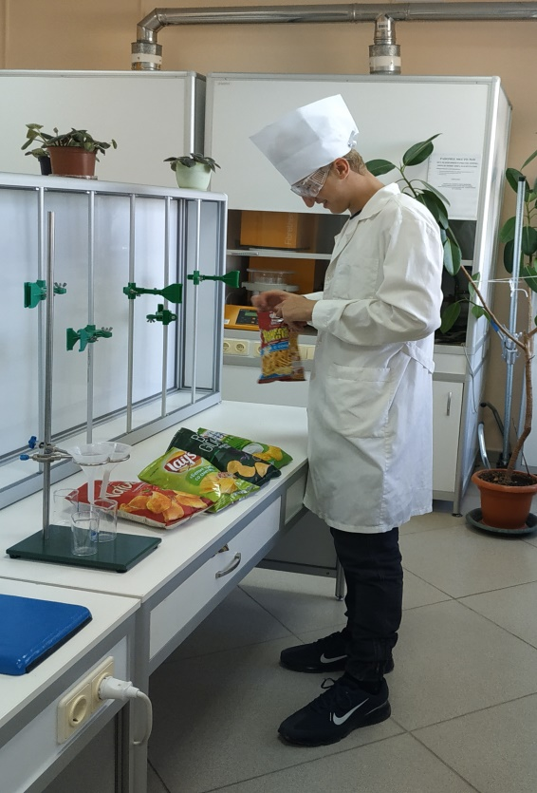
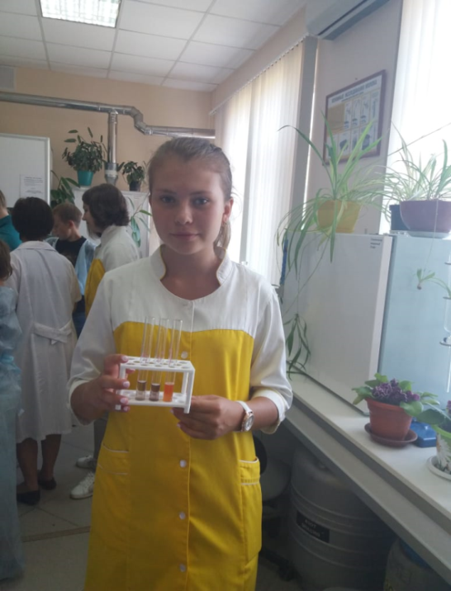
Предпрофильные
курсы:
«Лаборант
химического анализа»

Slide 13
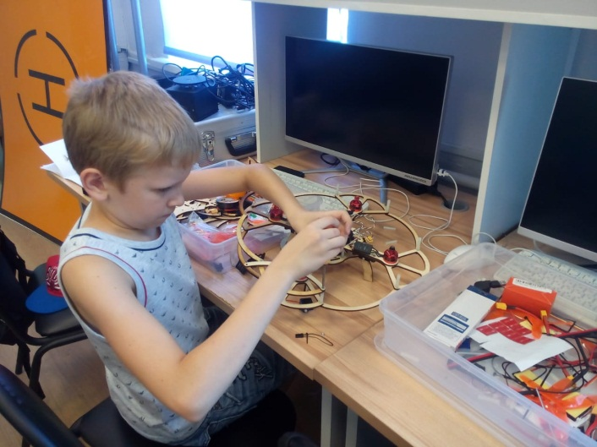
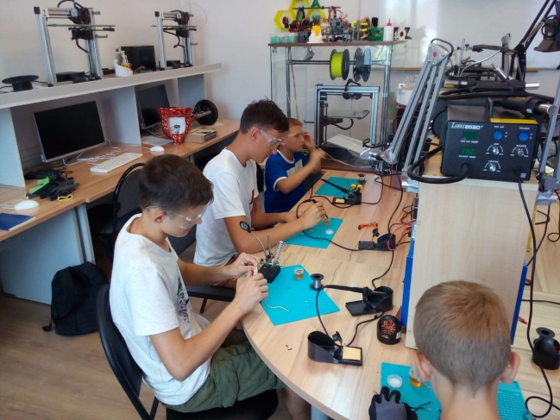
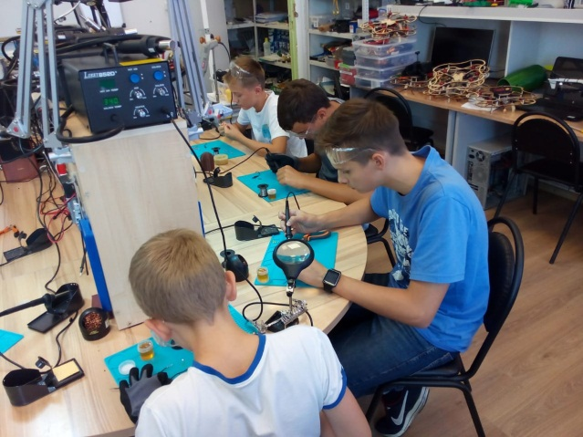
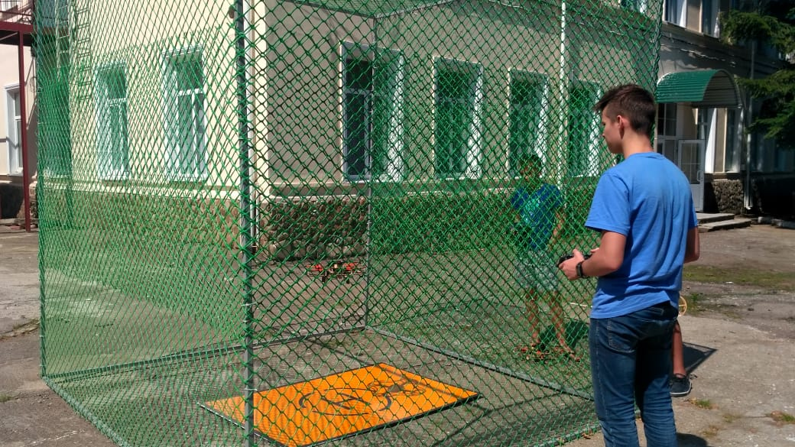
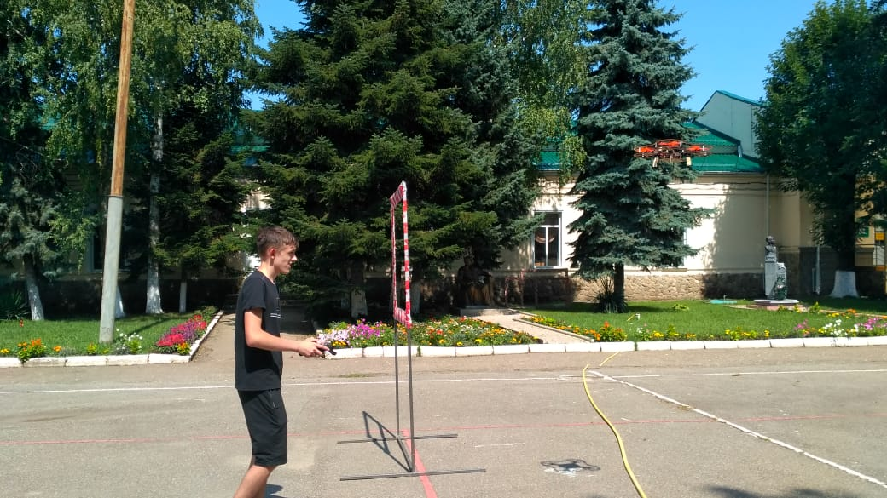
Управление беспилотными летательными аппаратами
Моделирование и 3-д печать

Slide 14
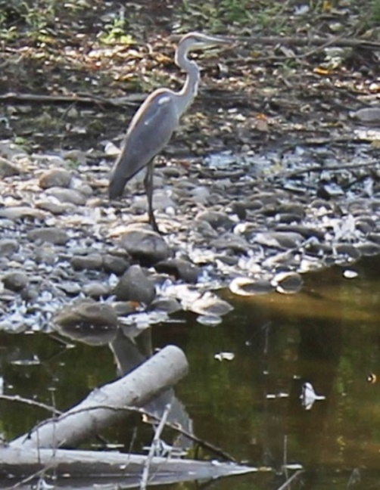
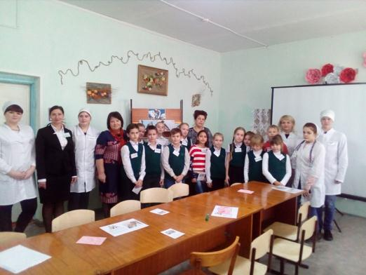
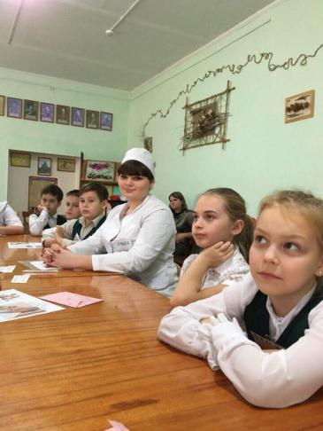
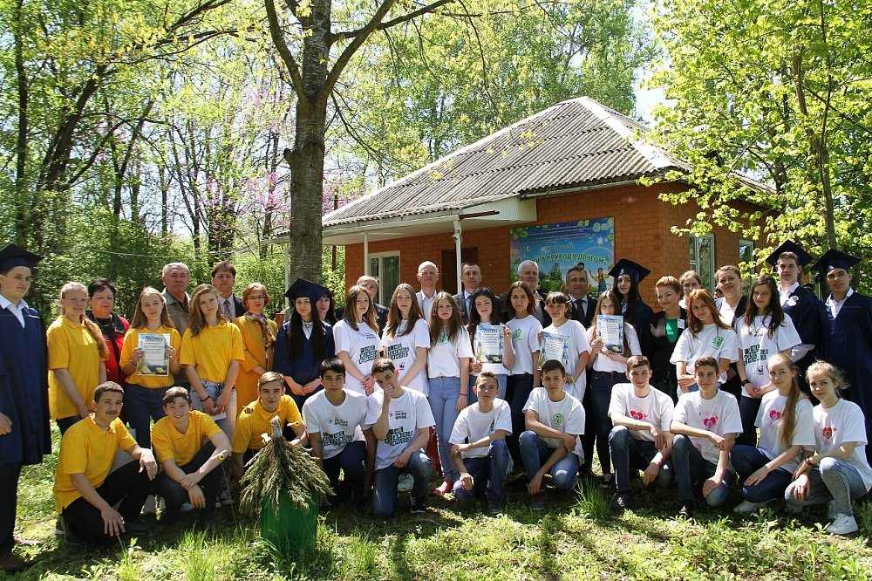
Апробация и диссеминация результатов деятельности КИП
«Юный
ветеринар
- орнитолог»

Slide 15
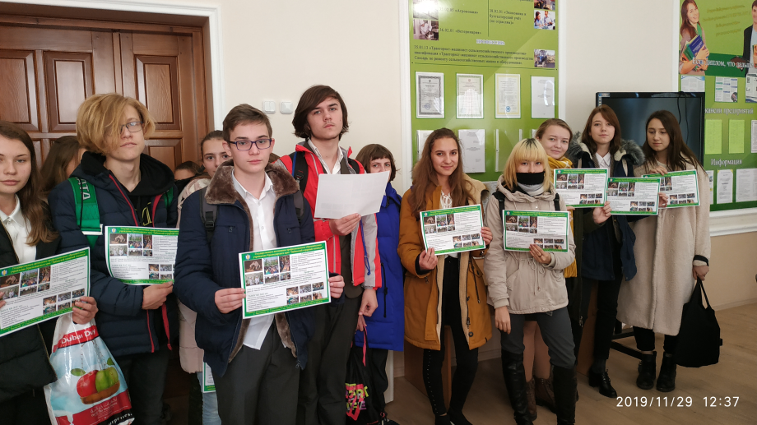
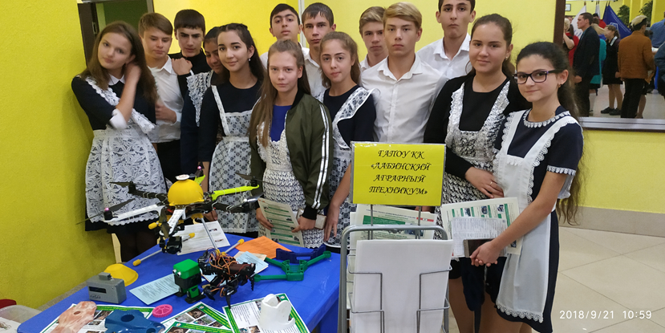
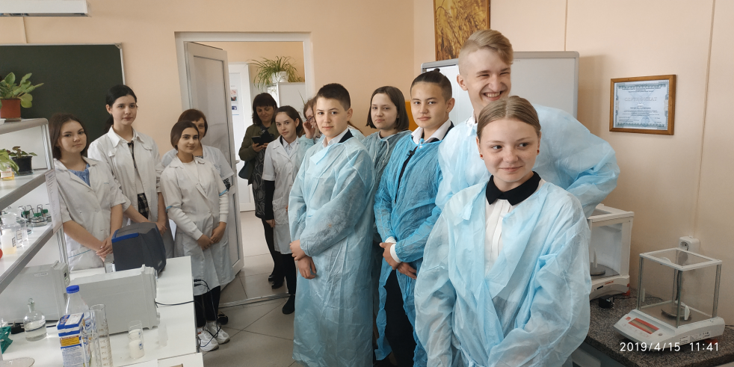
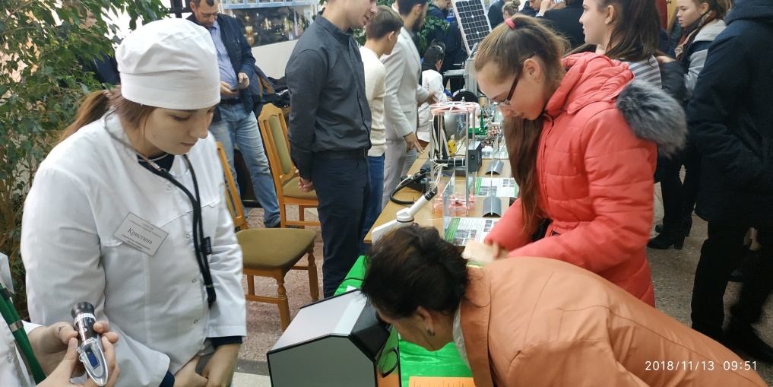
Программные мероприятия профориентационной
направленности

Slide 16
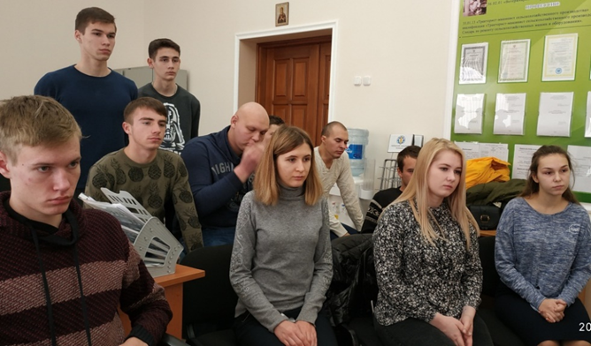
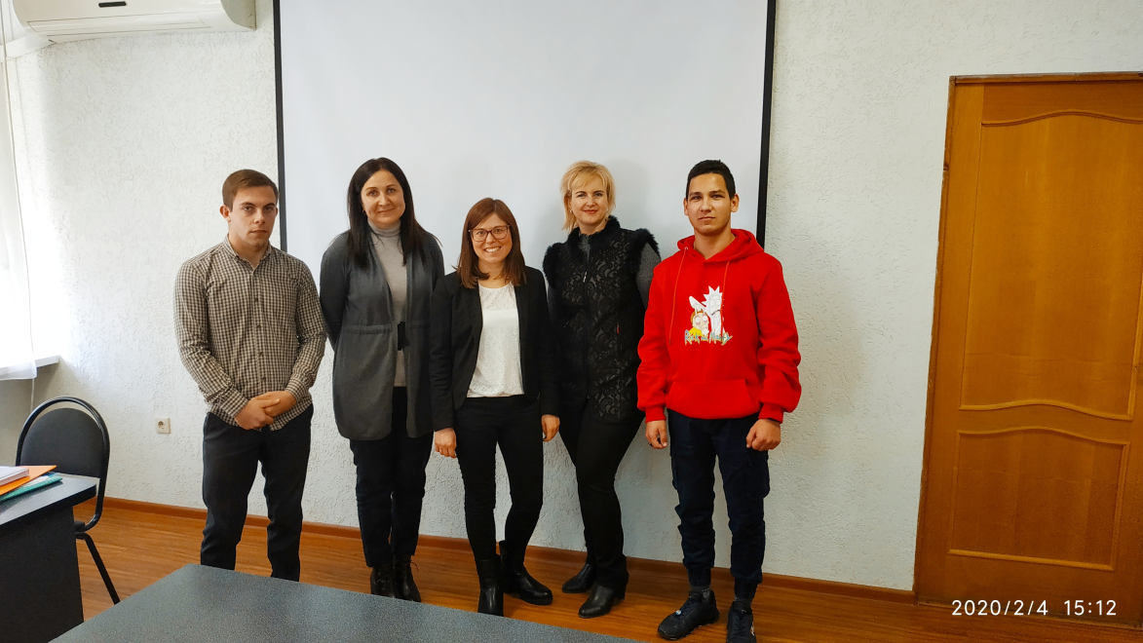
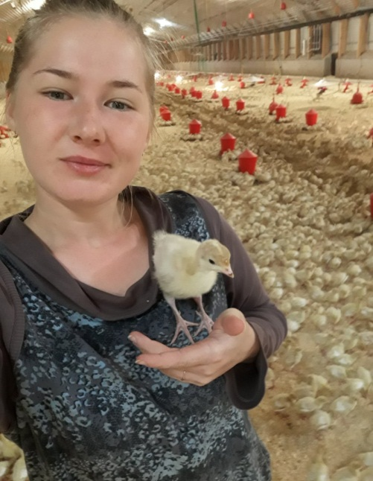
Инновационные преобразования
2-ой подсистемы
Международное сотрудничество

Slide 17
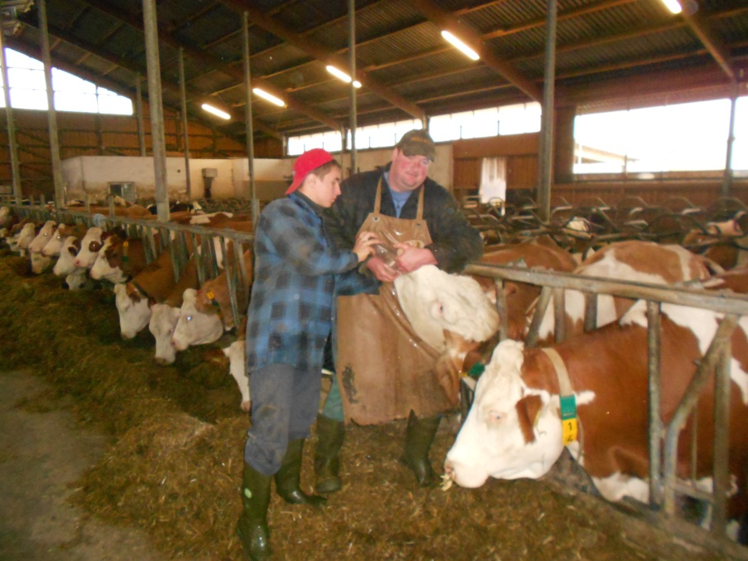
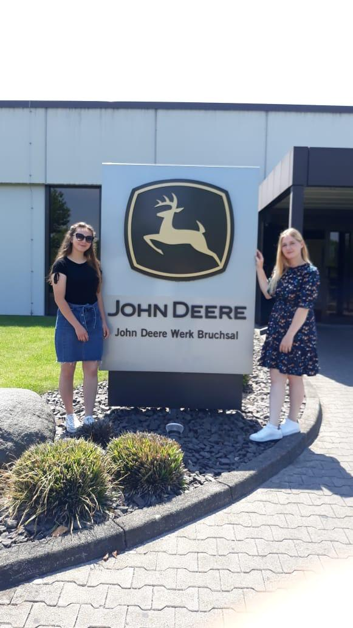
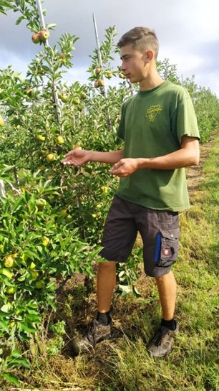
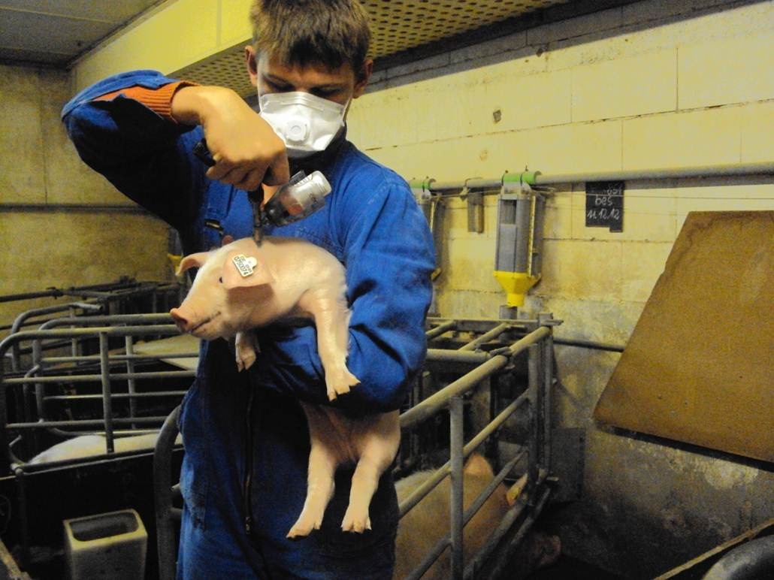
8-ми месячная стажировка в Германии

Slide 18
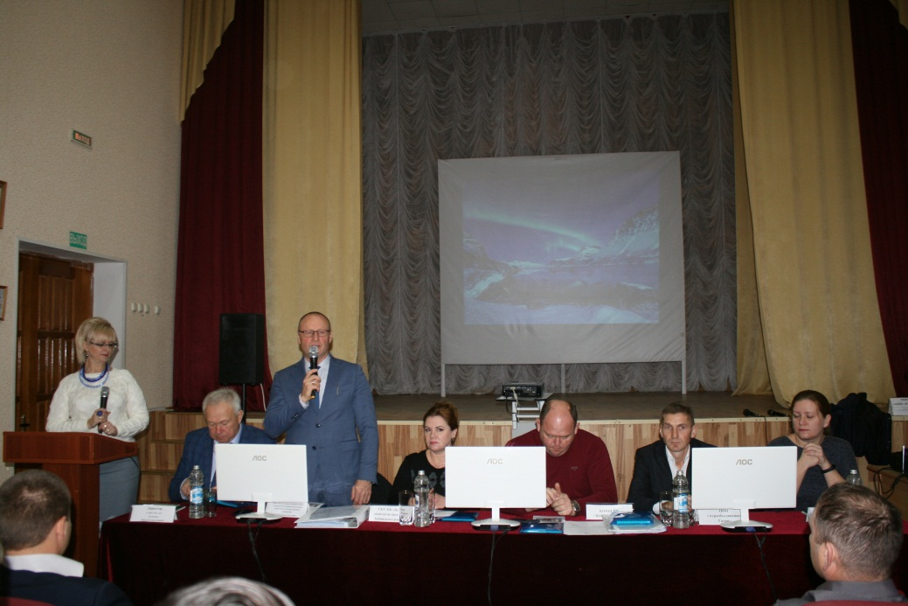
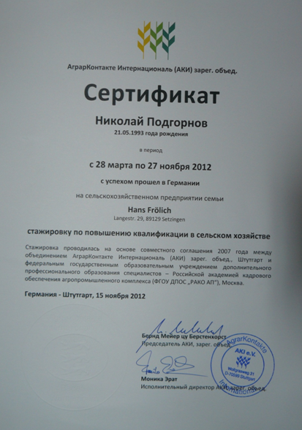
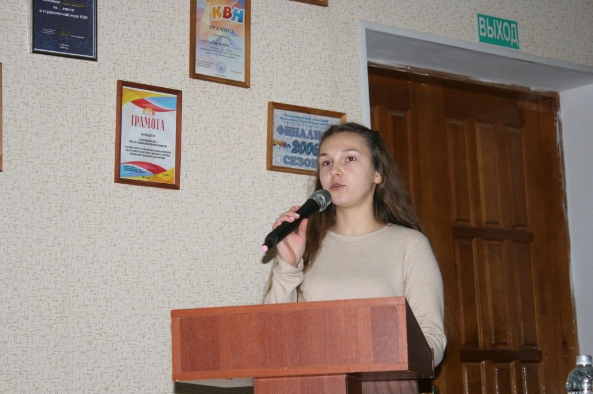
Конференция «Итоги стажировки»
Сертификат от «AgrarKontakt International»

Slide 19
Мониторинг набора в техникум
Выполнение КЦП

Slide 20
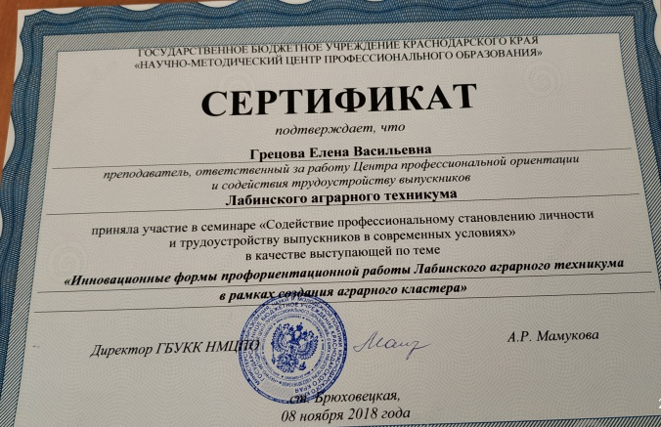
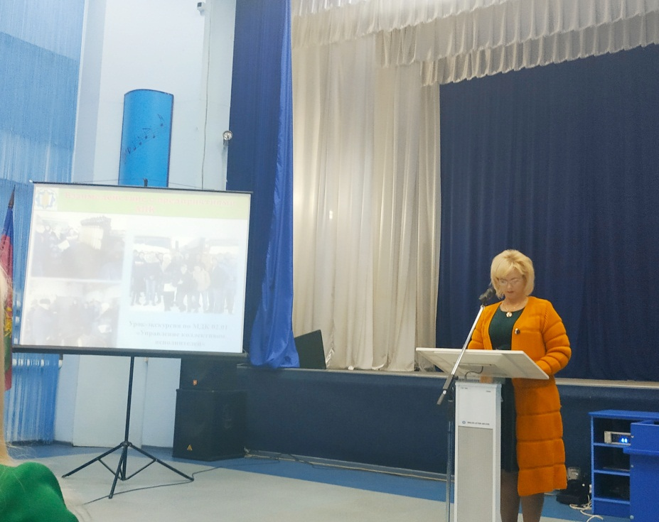
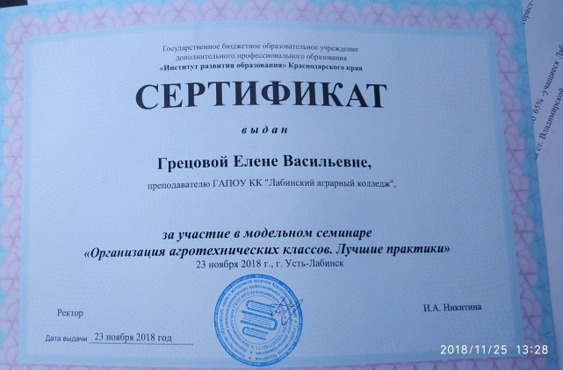
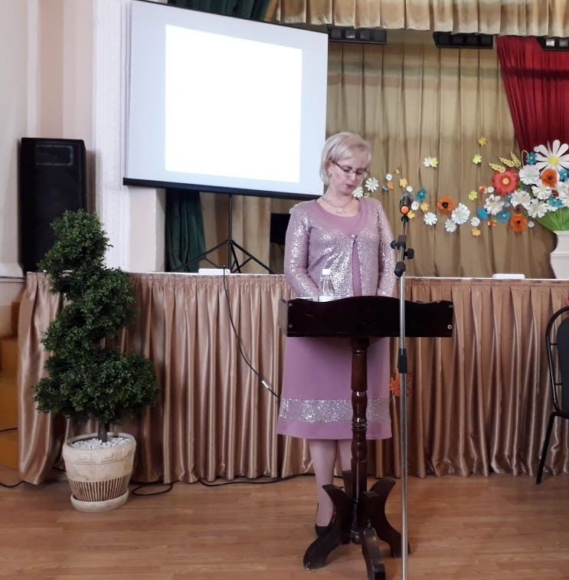
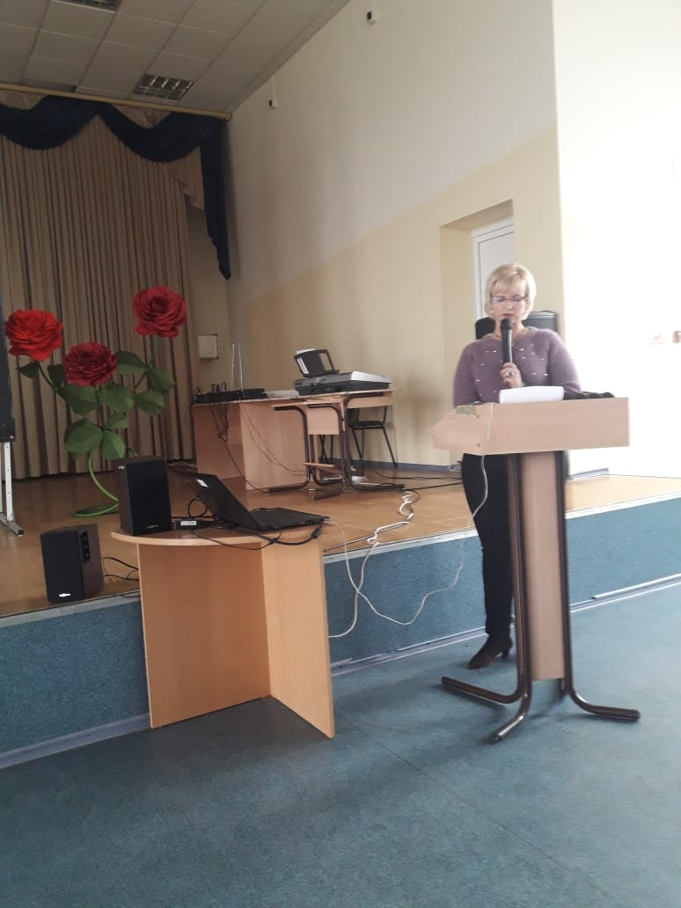
Апробация и диссеминация результатов деятельности КИП
Участие в краевом семинаре
ст. Брюховецкая
Участие в модельном семинаре «Организация агротехнических классов. Лучшие практики»

Slide 21
Департамент труда и занятости КК
МОНиМП КК
Министерство сельского хозяйства КК
Органы местного самоуправления
Центр занятости населения
Муниципальные органы управления образованием
Агропредприятия
Общественные объединения и др.
Модель создания аграрного кластера
Организационно-методическое сопровождение образовательных организаций – участников проекта (ОО, ДОП, ПОО, ВО)
1 этап
Мотивационно-подготовительный
2 этап
Профессионального ориентирования (формы, содержание и методы)
3 этап
Профессионального самоопределения
Реализация мероприятий профориентационной направленности, выявление интересов и склонностей обучающихся
 | Агропробы | Агро практика | Агро проекты
Мероприятия, направленные на развитие интереса к аграрным профессиям (агроклассы) | Экскурсии на агропредприятия, агровыставки. Ознакомительный тренинг на агропредприятиях, агровыставках, агротренажёрах | Практико-ориентированные спецкурсы | Выполнение НИР под руководством научных руководителей
 | Мастер-классы руководителей и специалистов агропредприятий, тренинги, консультирование в центре профессиональной ориентации ГАПОУ КК ЛАТ | Предпрофессиональная подготовка | Подготовка проектов к краевым и районным НПК и конкурсам по направлению «агротехнология»
Предпрофильное обучение | Элективный курс «Агротехнологические и информационные технологии в сельском хозяйстве»
Общеразвивающие мероприятия | Участие в социальных агропроектах муниципалитета, края
Формирование целевой группы с высоким уровнем мотивации на получение профессий и специальностей агротехнологического профиля с последующим закреплением в районе и крае
Поступление в ПОО агротехнологического профиля
Формирование целевого приема в ПОО и ВО, содействие трудоустройства выпускников агроклассов муниципальными органами местного самоуправления
Мобильная предпрофильные и (7-9 кл.) АГРОКЛАССЫ
Поступление в К убГАУ
Формирование целевого приема в ПОО и ВО, трудоустройство выпускников агроклассов на предприятия сельхозотрасли
Трудоустройство на сельхозпредприятия

Slide 22
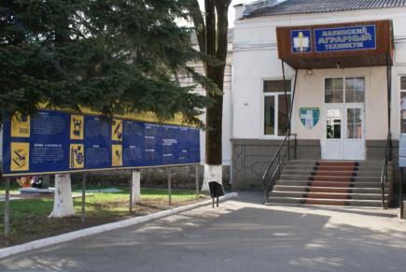
Спасибо за внимание!
Адрес техникума: 352500, г. Лабинск, Краснодарского края,
ул. Селиверстова, 26,
Тел. приемной комиссии: 8 (861-69)3-29-81.
e-mail:lsxt2006@yandex.ru
Сайт: www/lat-labinsk.ru

